Slide 1
小学语文制作课件
曾丽侠
制作人：
39号

Slide 2

骆驼和羊
一只骆驼和一只羊在路上相遇后，发生了争吵，它们都说……
老师先给同学们讲了这个故事，学生们认真地听

Slide 3
朗读课文，学习生字
吵 评 说 论
跟老师一起读。
学习生字

Slide 4
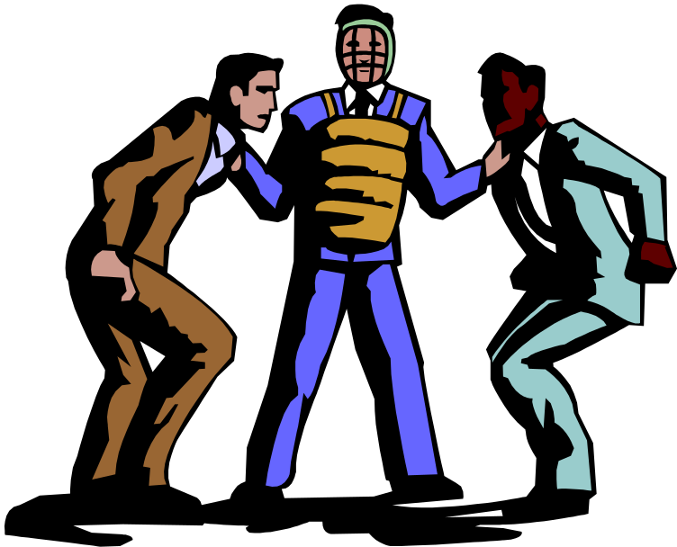
读课文
老师请了三位同学，分角色地朗读，
他们表演地很出色
你们都不要争吵了！

Slide 5

讲解课文
课文主要讲的是什么呢？
第一段讲的是羊和骆驼在相遇了，它们都说着各自的长处
第二段讲发生了争吵
第三段 它们请来了老牛评理，老牛说它们都只看到了自己的长处没有看见自己的短处，是不对的。

Slide 6

总结课文
今天学习的课文主要讲的是骆骆驼和羊相遇后，比自己的长处，而老牛给它们讲了很多道理，不能只看见自己的长处，没有看见自己的短处是不对的，这个故事给我们说明了一个道理，凡事不能只看见自己好的一面，叶要看见自己不足的一面。

Slide 7

学生讲心得体会
许多同学都能从故事终的到启发，不做骄傲的人
我们要做谦虚的人，不能做骄傲的人。

Slide 8

谢谢观看！
再 见！

